Slide 1

HANGİ DERS NASIL ÇALIŞILIR?
ERÇEK MEHMETÇİK ORTAOKULU
Burcu ÜNALAN
Rehber Öğretmen

Slide 2
TÜRKÇE DERSİNE NASIL ÇALIŞILIR?
Türkçe dersi kişinin anlama ve yorumlama gücünü geliştirdiği için bu derste başarılı olmak, tüm derslerdeki, özellikle sözel derslerdeki başarıyı olumlu yönde etkilemektedir.
Türkçeyi yorum, gramer, imla ve noktalama genel başlıkları çerçevesinde çalışmak gerekir.
Konular birbirinden bağımsız değildir. Bu nedenle bütün konular derste ilgi ile takip edilmelidir.

Slide 3
Anlatılanların benzerlik ve zıtlıkları karşılaştırılmalıdır.
Öğretmenin verdiği örnekler dikkatle incelenmelidir.
öğrenilenler öğrenci kendi kurduğu cümlelerle tekrar yazarak özet çıkarmalıdır.

Slide 4

Türkçe dersi okuduğunu anlama, anlamlandırma, metne ilişkin açık uçlu soruları yanıtlayabilme ve yorumlamaya dayanan bir ders olduğundan çok okumak gereklidir.
Kitap okumak; uzun metinleri daha kolay algılamayı, yorum yeteneğinizi geliştirir.

Slide 5
Okumalar sırasında; anlamı bilinmeyen kelimeler ve deyimlerin tam karşılığını öğrenmeye, atasözleri kavranmaya çalışılmalıdır.
İmla ve noktalama kuralları öğrenilmeli
Dilbilgisi konu eksikleri tamamlanmalı,
Uzun paragraf soruları, bazen en kolay sorular olabilmektedir. Sizi korkutmasın☺

Slide 6
MATEMATİK DERSİNE NASIL ÇALIŞILIR?
Olumsuz önyargıları bir kenara bırakmak ilk adım olmalıdır.
Derse ilgi gösterilmeli, ders dinlerken mutlaka not almalı.
Yaparak ve yaşayarak öğrenilir. Bu nedenle bol bol işlem yapmak, eksiklerinizi tespit etmek gerekir

Slide 7
Gün içinde yapacağınız “beş dakikalık” günlük tekrar tam öğrenmeyi destekleyecektir.
Sorularla ilgili soru kökleri iyi anlaşılmalı, veriler iyi incelenmeli ve çözümler kağıt üzerinde yapılmalı.
öğretmenin yaptığı çözümlü örneklerin tekrar tekrar incelenmesi, bıkmadan usanmadan soruların çözümlerine önce bakarak sonra cevabı kapatarak bir kez daha çözülmeleri gerekmektedir

Slide 8
Soru çözerken öncelikle basit sorulardan başlanmalı
soru çözülemiyorsa pes edilmemeli, ısrarla çözmeye uğraşılmalıdır.
Bellekte tutulması gereken formüller için çeşitli melodiler yapılması öğrenmeyi kolaylaştırır.
Matematik dersini ne kadar sever ve ne kadar çok ilgi gösterirseniz başarı o kadar çabuk gelir.

Slide 9
FEN VE TEKNOLOJİ DERSİNE NASIL ÇALIŞILIR?
hedef belirlemek ilk adım olmalıdır.
öğretmeni dikkatlice takip etmen gerek
Öğretmeni dinlerken kendi anlayabileceğiniz şekilde not tutmak, tekrarlarda da anlayabileceğiniz işaretler koymak önemlidir
sözel konularında okumak ve not almak, sayısal konularında ise problem çözmek gerekir.

Slide 10
konular arasında bağlantı kurabilecek şekilde çalışılmalı
Sorunun açıklamasının ve esas vurgulanan kısmının çok iyi okunması gerekir.
Öğrenilenleri günlük hayatta örneklerle canlandırmak kalıcılığı sağlar.

Slide 11
İNKILAP TARİHİ VE ATATÜRKÇÜLÜK, DİN KÜLTÜRÜ VE AHLAK BİLGİSİ DERSLERİ) DERSİNE NASIL ÇALIŞILIR?
öncelikle dersi derste çok iyi dinlemeniz, o gün öğrendiğiniz konuyu tekrar etmeniz gerekir.
Önce konuyu tam olarak öğrenmek için konu tekrarı yapmalısınız
kendi cümlelerinizle özet çıkarabilir, grafik inceleme ya da harita üstünde çalışmalar yapabilirsiniz.

Slide 12
sesli olarak anlatabilir,
ufak not kâğıtlarına hatırlatıcı notlar alabilir, bunları sıklıkla görebileceğiniz yerlere yapıştırabilirsiniz.
öğrencilerin başarılı olabilmesi; milli mücadele döneminde yaşanan olayları doğru bir şekilde yorumlayabilme ve konular ile ilgili olguları öğrenmelerine bağlıdır.

Slide 13
ilgili temel kavram ve terimler (merkezi otorite, siyasi birlik, feodalite, rönesans, manda, himaye vb.) iyi bilinmelidir.
Bol soru çözmek, soruları çözerken hızı arttıracağı gibi konulardaki bilgi eksiklerini görmek açısından da faydalıdır.
açıklama bölümü ve esas vurgulanan kısım çok iyi okunmalı.

Slide 14
İNGİLİZCE DERSİNE NASIL ÇALIŞILIR?
İngilizce çalışırken anlam olarak küçük parçalara odaklanmak yerine daha büyük parçalara odaklanın. Örneğin tek kelimelerin anlamlarına odaklanmak yerine cümlenin ya da kelime gruplarının anlamını öğrenin. Bu şekilde normalden 3-4 kat daha hızlı öğrenirsiniz.

Slide 15
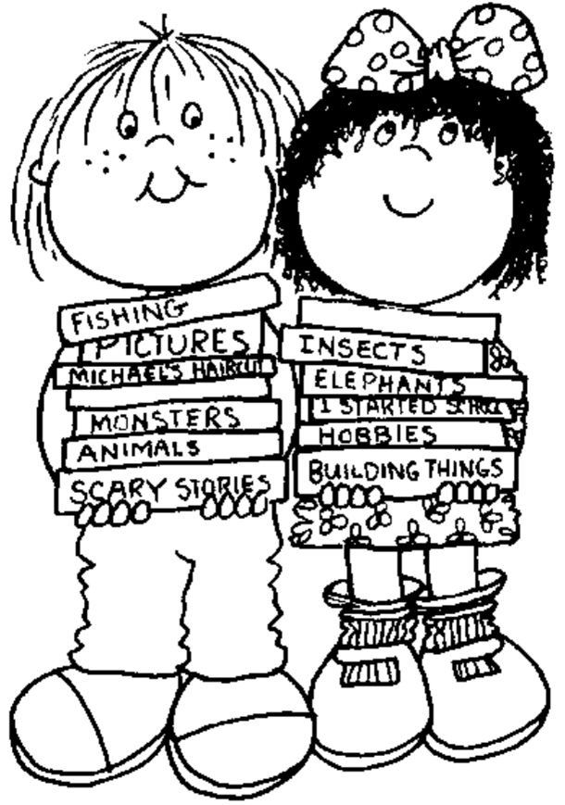
Her gün mutlaka tekrar yapın. Soruları rahat çözebilmek için kelime öğrenmek çok önemlidir

